Slide 2
مقدمه
آمازون یک شرکت تجارت الکترونیکی چند ملیتی واقع در آمریکا است.
دفتر مرکزی آن در سایتل ایالت واشنگتن واقع است.
جف بیزوس شرکت آمازون را در سال 1994 تحت نام کادابرا تاسیس کرد و در سال 1995 با نام amazon.com آنرا به صورت یک کتابخانه آنلاین راه اندازی کرد.
آمازون یکی از اولین سایت های خرید آنلاین است که در سال 1995 راه اندازی شده است.
از زمان شروع، به صورت پایدار به عنوان یکی از بهترین سایت های فروش در اینترنت رتبه بندی شده و به صورت یک الگوی جهانی برای فروش اینترنتی موفق در نظر گرفته می شود.

Slide 3
مقدمه
در ماه مارس سال 1998، آمازون درمیان20 سایت اینترنتی برتر در تقریبا تمام نظرسنجی های بازاری قرار گرفته است.
بر اساس نظر تحلیلگران، " زمانی که به خرید آنلاین فکر می کنید، ابتدا به یاد آمازون می‌افتید."
رنکینگ Forrester که یک شرکت مطالعات علمی راجع به بازار است، آمازون را به عنوان بهترین سایت خرید آنلاین معرفی کرده است.
با 2/5 میلیون عنوان، تبدیل به "بزرگترین کتابخانه دنیا" شده است.

Slide 4
وب سایت ها
قاره | کشور | وب سایت
آسیا | چین | Amazon.cn
 | هندوستان | Amazon.in
 | ژاپن | Amazon.co.jp
اروپا | فرانسه | Amazon.fr
 | آلمان | Amazon.de
 | ایتالیا | Amazon.it
 | هلند | Amazon.nl
 | اسپانیا | Amazon.es
 | انگلستان | Amazon.co.uk
آمریکای شمالی | کانادا | Amazon.ca
 | مکزیک | Amazon.com.mx
 | ایالات متحده | Amazon.com
اقیانوسیه | استرالیا | Amazon.com.au
آمریکای جنوبی | برزیل | Amazon.com.br

Slide 5
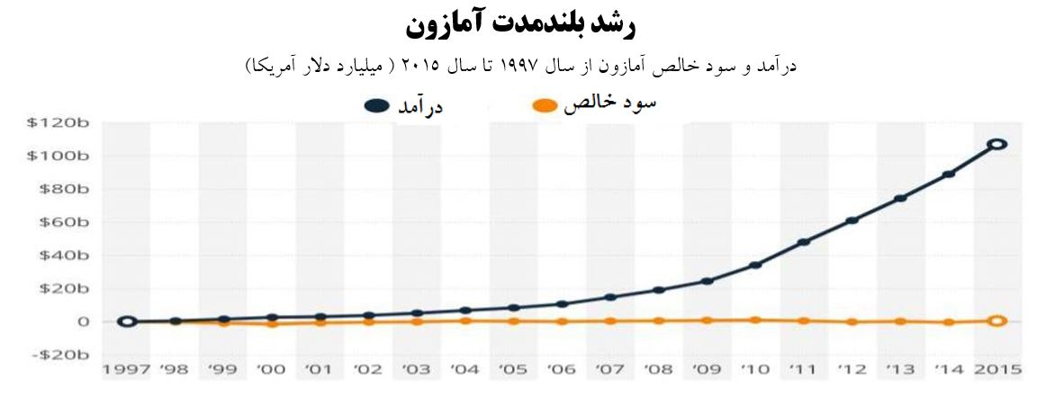
ثبوت
آمازون مبلغ 857 میلیون دلار درآمد را در سه ماهه اخیر گزارش کرده، که به صورت سه بار متوالی بیانگر یک رکورد برای سود می باشد.

Slide 6
جدول زمانی
Amazon.com راه اندازی | 1995
راه اندازی فروشگاه موسیقی و فیلم | 1998 | Planetall, jungle.com, bookpages.co.in
 | 1999 | IMDB
فروش شخص ثالث | 2003 | Cdnow
Partner toysRU | 2004 | Joyo.com
نشر آمازون | 2005 | Booksurge
کتابخانه | 2007 | Shopmob
حراجی آمازون | 2008 | Dpreview
Kindle lunch | 2009 | Abebooks, audible.com, bookfinder.com
Homegrocer- amazon fresh | 2010 | Zappos, drugstore.com
Carsdirect.com | 2011 | Bookfinder.com, woot, quidsi
 | 2012 | Kiva systems

Slide 7
این شرکت ها به آمازون تعلق دارند

Slide 8
شرکای استراتژیک آمازون
آمازون برای توزیع سریع تر و مقرون به صرفه محصولات از P&G استفاده میکند.
آمازون از دانش تولید قوی، نمونه کارهای تجاری گسترده و ززیرساخت منابعی Future Group استفاده می کند.
آمازون از راه های پرداخت ساده و قابل اعتماد SBI برای تجارت‌های کوچک و مشتری های نهایی استفاده میکند.

Slide 9
دیدگاه شرکت
از سال 1994، جف بیزوس می دانست که می تواند یک وب سایت فروشگاهی تاسیس کند
که محدودیت های رویارویی تجارت های فیزیکی را نداشتـه باشـد.
شما می توانید یک فروشگاه آنلاین بسازید که به طور دیگری نتواند وجود داشته باشد.
شما می توانید یک فروشگاه عظیم با انتخاب جامع و همه شمول؛ و انتخاب ارزش مشتری داشته باشید.
جف بیزوس

Slide 10
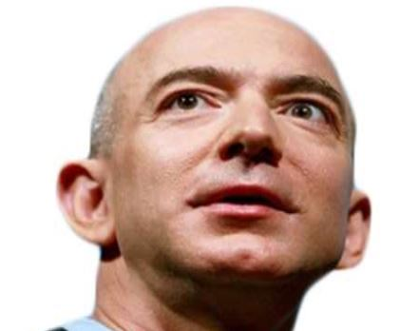
نه آن مدل مخرب: " فروش و رساندن اجناس به مشتریان"
آمازون به طور عالی منش بازار اقصادی گذشته را درک کرده:
قیمت پایین، انتخاب بالا، تجربه رفاه/مشتری
رفاه
انتخاب بالا
قیمت پایین
من نمی توانم تصور کنم که در ده سال آینده[ مشتریان ] می گویند : من ولقعا عاشق آمازون هستم، اما کاش قیمت آنها کمی بالاتر بود.
جف بیزوس

Slide 11
سه ایده بزرگ جف بیزوس
دیجیتال موجب یک فهرست نامتناهی می شود.
دیجیتال حفاظت از مشتری را تقویت می بخشد.
دیجیتال موجب محدوده وسیع و قیمت های پایین می شود.
1
2
3

Slide 12
استراتژی های کلیدی موفقیت
دانستن بازار و صنعت
تمرکز برارزش افزوده برای مشتری ها
تدارکات
استفاده از دستاوردها، متحدین و همکاری استراتژیک

Slide 13
محصولات
کتاب
فیلم، موسیقی و بازی
دانلود دیجیتالی
Kindle
کامپیوتر و ابزار اداری
اجناس الکترونیکی
ملزومات خانه و باغ
خوار و بار، محصولات بهداشتی و زیبایی
اسباب بازی، محصولات کودکانه و بچه گانه
البسه، کفش و جواهرات
وسایل ورزشی و مربوط به فضای باز
تجهیزات، وسایل خودکار و صنعتی

Slide 14
مدل تجارت
رویکرد فروش آمازون-به-خریدار
تجارت الکترونیکی چند سطحی
ردیابی مشتری
7 وب سایت را اداره می کند که بهره برداری تجاری آنان را به صورت جهانی پشتیبانی کرده و 20 میلیون مورد برای فروش دارد.

Slide 15
چگونگی سروکار زنجیره تامین با نوسان تقاضا؟
Amazon.com عناوینی با تقاضای بالا را در موجودی خود شامل می شود، در حالیکه آن عناوینی با تقاضای پایین را از توزیع کننده ها در پاسخ به سفارشات مشتری خریداری می کند.
کاهش در هزینه های گوناگون مانند؛
هزینه موجودی
هزینه امکانات
هزینه حمل و نقل
هزینه اطلاعات

Slide 16
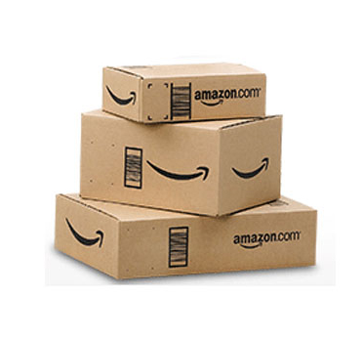
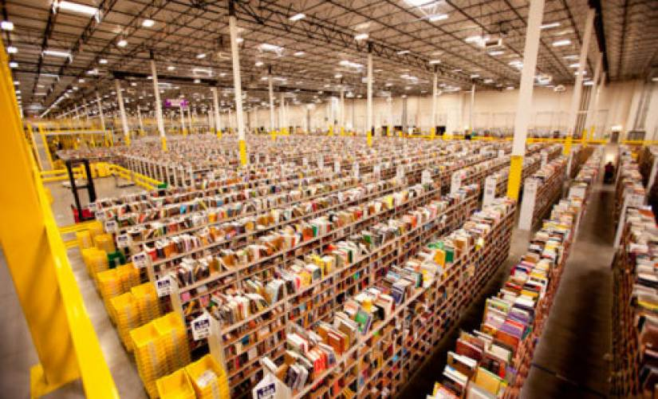
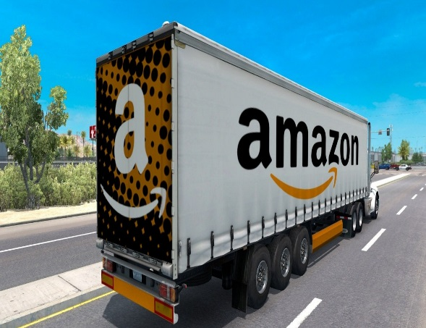
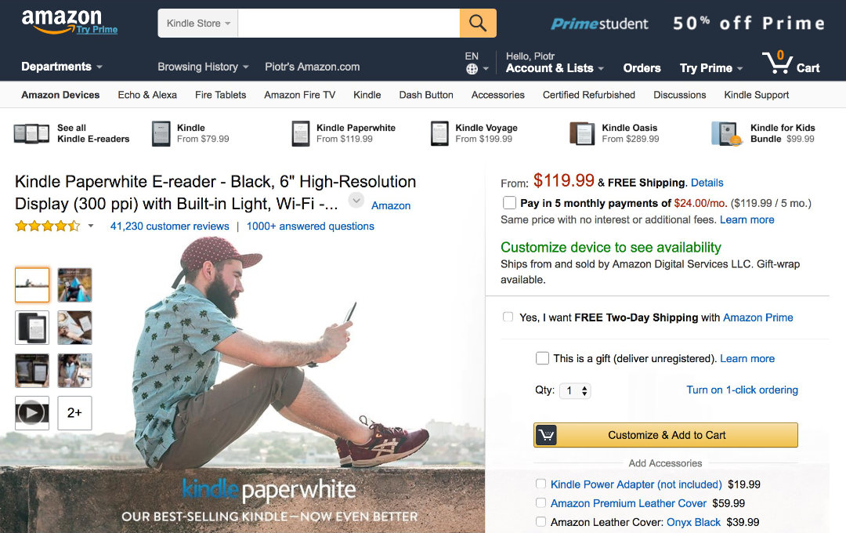
نمودار زنجیره تامین

Slide 17
راه اندازهای زنجیزه تامین
امکانات:
انبارداری و اجرای سفارش برای فروشندگان شخص ثالث
49 مرکز اجرایی سراسر جهان
ابالت متحده – 14 ، گسترده در سراسر 14 ایالت
کانادا – 2
فرانسه – 3
آلمان – 7
ایتالیا – 1
انگلستان – 8
چین – 8
ژاپن – 6
هند - 7

Slide 18
انبارداری و مراکز اجرایی در سراسر جهان

Slide 19
حمل و نقل
در درجه اول بر پیک پستی ملی متکی است
UPS, FedEx, Indian post, DTDC, Blue Dart و غیره
دارای شبکه تدارکات

Slide 20
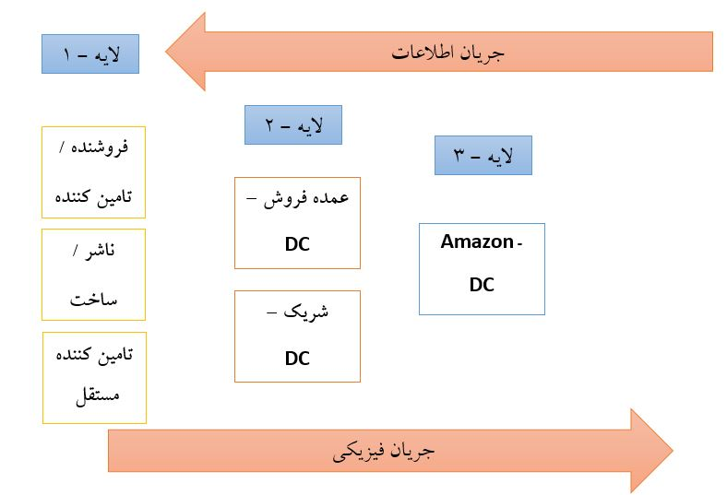
موجودی
موجودی فراوان و بالا
شبکه موجودی چند لایه

Slide 21
دیدگاه چرخه ای

Slide 22
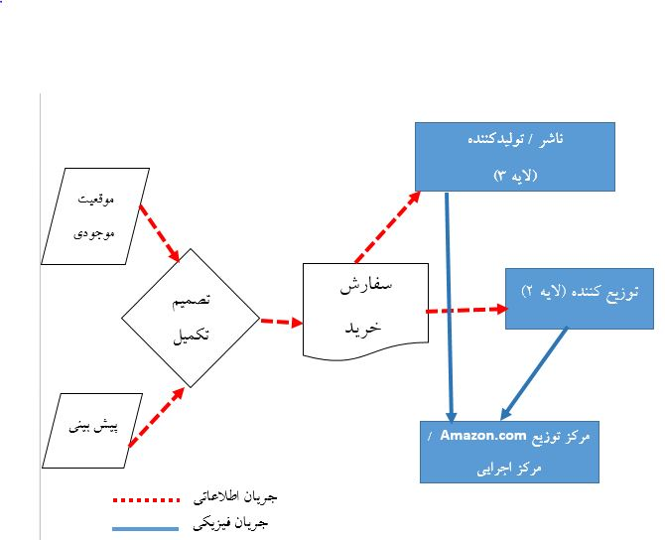
چرخه تکمیل
فرایند تکمیل Amazon.com DC

Slide 23
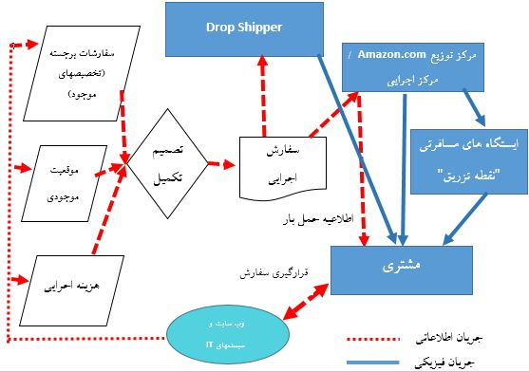
سفارش مشتری
فرایند توزیع Amazon.com

Slide 24
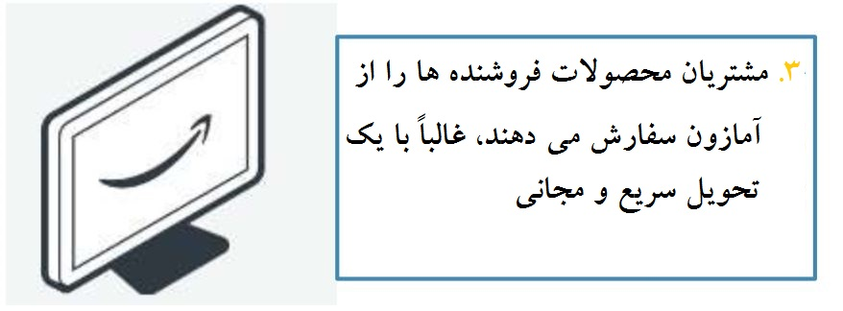
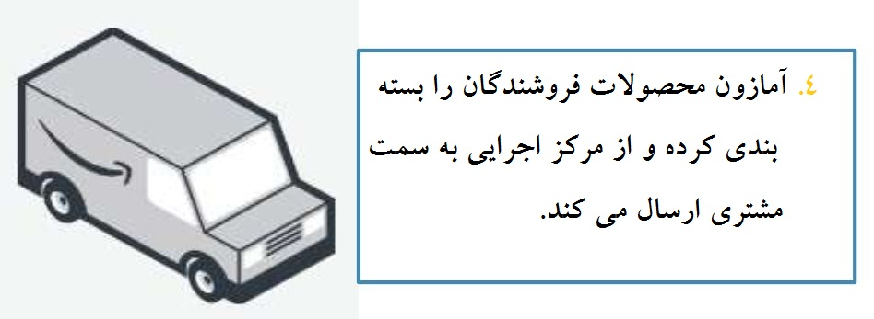
بخش اجرایی آمازون (FBA)

Slide 25
هدفِ FDA

Slide 26
بخش اجرایی آمازون (FBA)

Slide 27
مزایای FDA – “شما میفروشید، ما ارسال میکنیم”

Slide 28
ارسال آسان آمازون

Slide 29
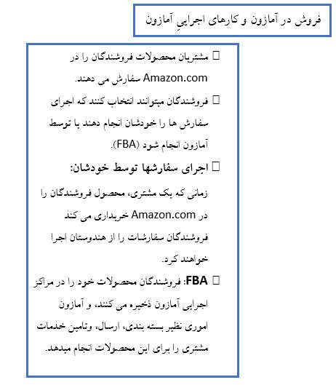
فروش جهانی آمازون

Slide 30
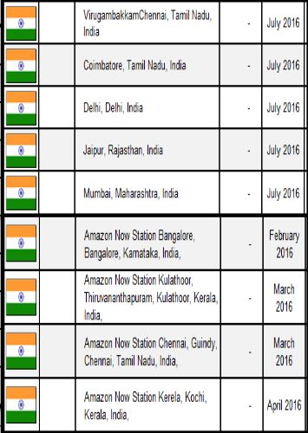
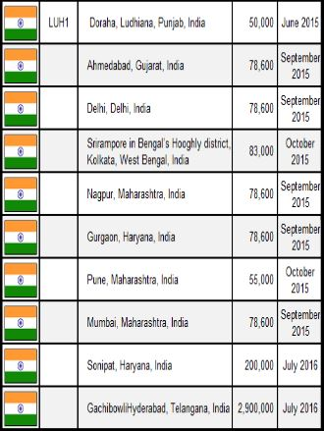
FC، FC جدید و ایستگاه های تحویل آمازون

Slide 31
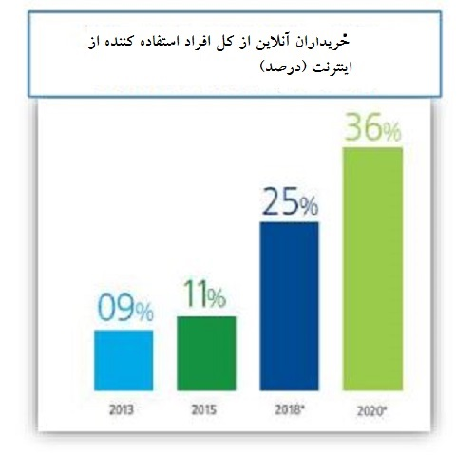
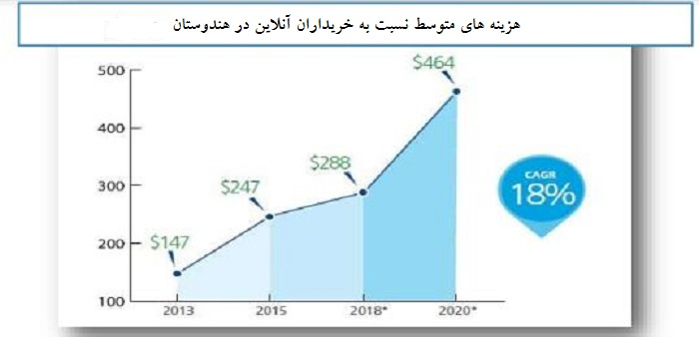
هندوستان: فرصتی بزرگ برای آمازون

Slide 32
ارزیابی زنجیره تامین آمازون در هندوستان

Slide 33
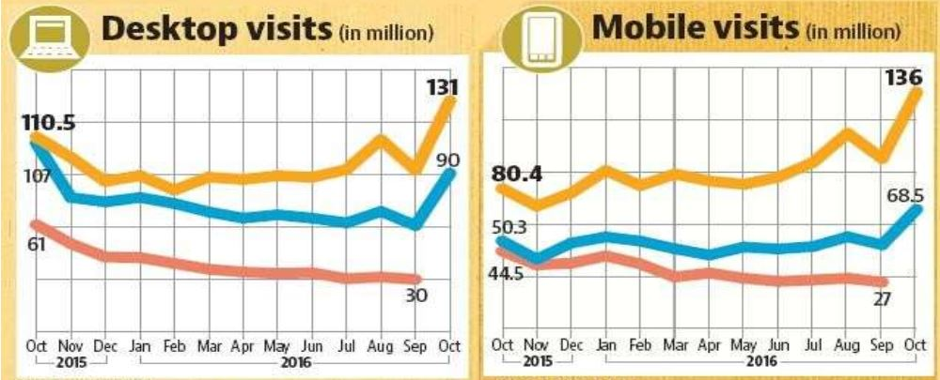
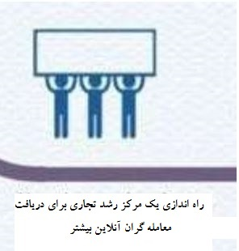
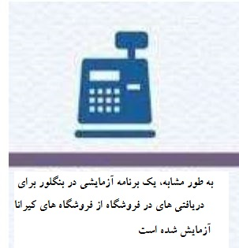
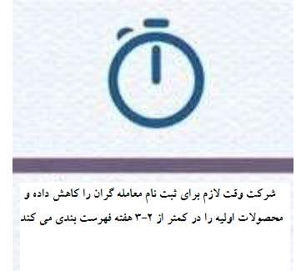
استراتژی آمازون در هندوستان : بٌرد هندوستان
65 درصد از سفارشات (2015) از شهرهای لایه دوم و سوم هستند.
درگیر پروژه آزمایشی شبکه ارسال و تحویل روستایی درشهرهای لایه دوم و سوم با انصال به تجارت الکترونیک هندوستان

Slide 34
آمازون در هندوستان

Slide 35
نتیجه گیری
قسمت بزرگی از موفقیت آمازون، توانایی آن در یکپارچه سازی جریان اطلاعات به همراه کیفیت و سرعت تحویل فیزیکی می باشد.
مدیریت آمازون متعهد برای کاهش هزینه و افزایش سوددهی می باشد.
خرید ارزان از تامین کنندگان
سرمایه گذاری در تکنولوژی به منظور ساخت ظرفیت ها و توانایی ها
پیشرفت های فرایندی پیوسته و متداوم

Slide 36
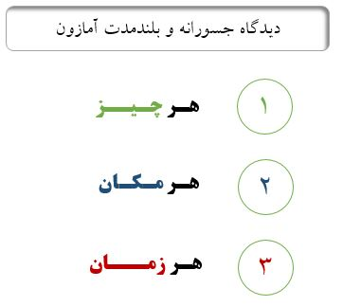
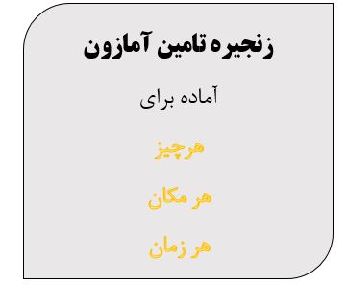

Slide 37
با تشکر

